Slide 1

Про організацію та проведення атестації педагогічних працівників

Slide 2
Список педагогічних працівників ЗПШ «Еврика»,
які підлягають черговій атестації в 2023 – 2024 навчальному році
№ | ПІБ | Посада | Дата та результати попередньої атестації | Останні курси підвищення кваліфікації (дата, місце проходження, назва курсів)
1. | Бурцева Наталія Леонідівна | вчитель початкових класів | 18.03.2019, керівник гуртка, встановити 11 тарифний розряд | 11.12.2020, КЗ ЗОІППО, «Учителі початкової школи»
2. | Вертегел Олена Григорівна | вихователь | 18.03.2019, встановити 11 тарифний розряд | 03.05.2023, КЗ ЗОІППО, «Вихователі груп раннього віку закладу дошкільної освіти»
3. | Касьяненко Віра Олексіївна | вихователь | не атестувалась | 07.12.2022, КЗ ЗОІППО, «Вихователі закладу дошкільної освіти»
4. | Лисенко Юлія Григорівна | вчитель англійської мови | 20.03.2019, присвоїти кваліфікаційну категорію «спеціаліст вищої категорії» | 06.12.2019, КЗ ЗОІППО, «Учителі англійської мови»
5. | Пархоменко Ольга Юріївна | вихователь-методист | 20.03.2019, присвоїти кваліфікаційну категорію «спеціаліст вищої категорії» та педагогічне звання «вихователь-методист» | 27.05.2021, КЗ ЗОІППО, «Вихователі-методисти закладів дошкільної освіти»
6. | Рубан Любов Володимирівна | вихователь | 22.03.2019, присвоїти кваліфікаційну категорію «спеціаліст вищої категорії» | 31.05.2023, КЗ ЗОІППО, «Вихователі закладу дошкільної освіти»

Slide 3
09.10.2023 відбулось організаційне засідання атестаційної комісії Запорізької початкової школи «Еврика» Запорізької міської ради. На засіданні, відповідно до вимог Положення про атестацію педагогічних працівників, затвердженого наказом Міністерства освіти і науки України від 09.09.2022 № 805, затверджено:
- список педагогічних працівників школи, які атестуються в черговому порядку;
графік засідань атестаційної комісії.
Протягом 5 робочих днів з дня прийняття рішення атестаційною комісією документи було оприлюднено на офіційному вебсайті ЗПШ «Еврика».

Slide 4
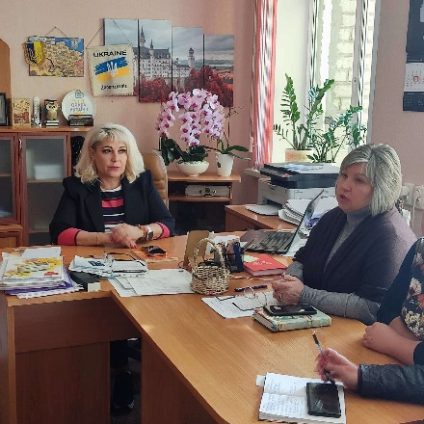
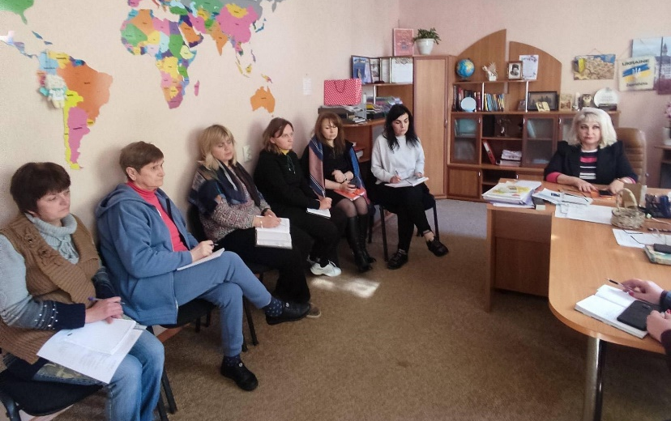
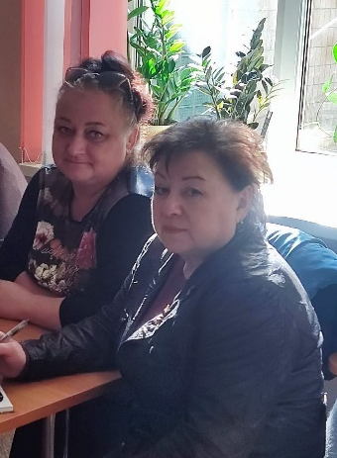
Також було затверджено індивідуальні плани вивчення системи роботи педагогічних працівників, які підлягають черговій атестації, розподілено обов’язки членів атестаційної комісії, визначені дати проведення моніторингового дослідження роботи педагогів. Робота з атестації проходить планово та згідно нормативно-правових документів.

